Slide 1
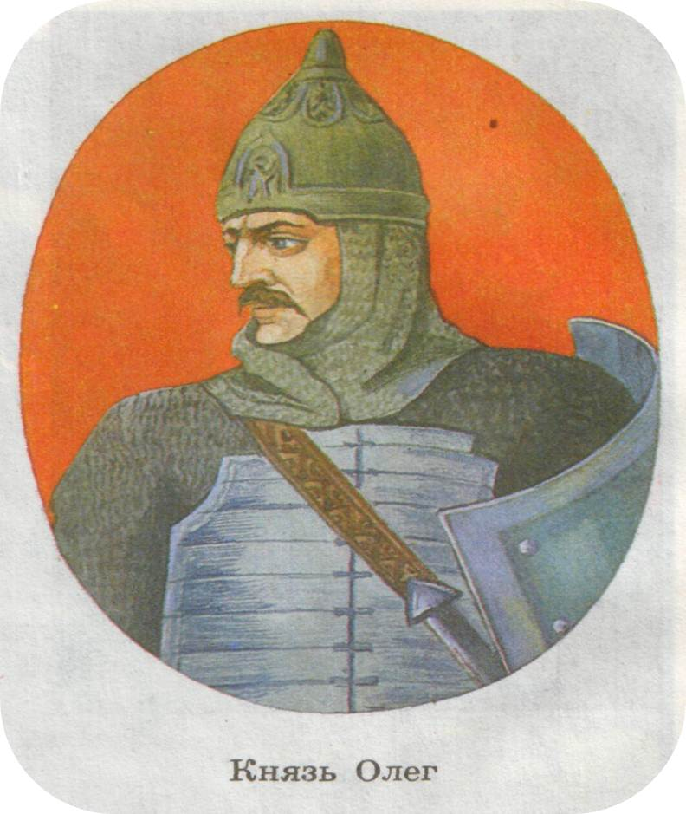
Князь Олег

Slide 2
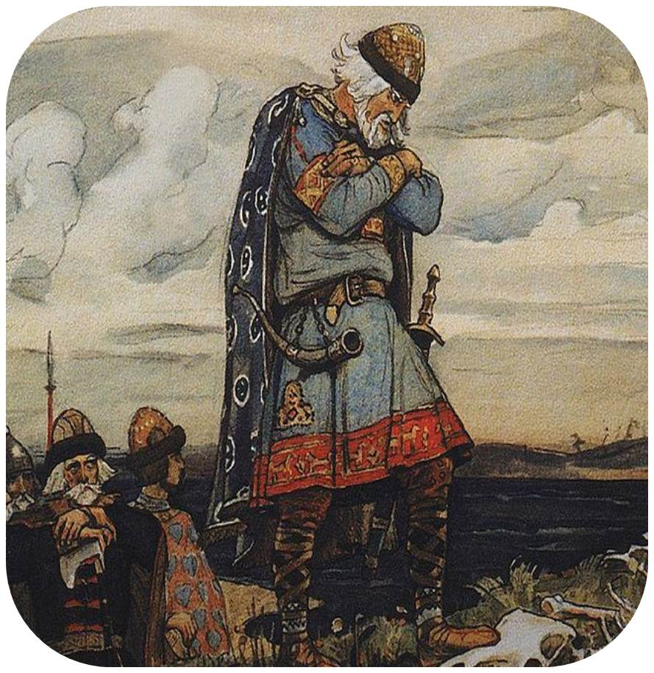
Правление Олега (879-912 - 922 гг.)
В летописях имеются две версии биографии Олега: традиционная, изложенная в «Повести временных лет», и по Новгородской Первой летописи, которая сохранила фрагменты более раннего летописного свода (не дошедшего до наших дней) с путаницей в хронологии.

Slide 3
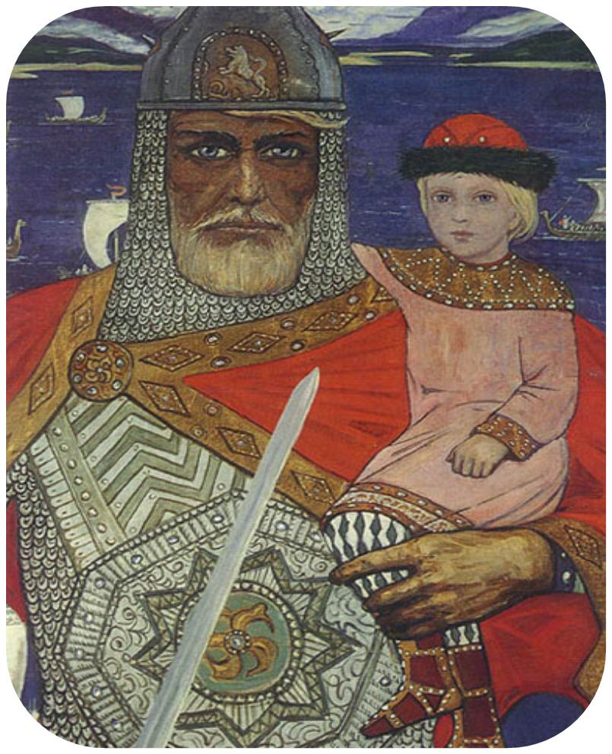
Согласно «Повести временных лет» Олег был родичем (соплеменником) Рюрика, возможно его шурином (по Иоакимовской летописи). После смерти Рюрика в 879 году Олег стал княжить в Новгороде, поскольку сын Рюрика Игорь был ещё ребёнком.

Slide 4
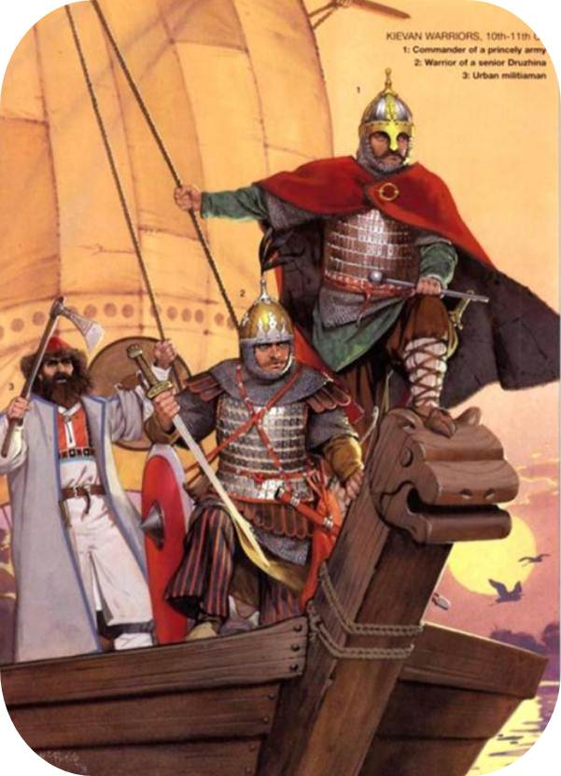
В 882 году Олег предпринял удачные походы на Смоленск и Любеч. После этого он по Днепру спустился к Киеву, где князьями были соплеменники Рюрика, варяги Аскольд и Дир. Олег заманил их к своим ладьям и, объявив им: «вы неста кнѧзѧ ни роду кнѧжѧ, но азъ єсмь роду кнѧжѧ», — и, предъявив наследника Рюрика, малолетнего Игоря, приказал убить Аскольда и Дира.

Slide 5
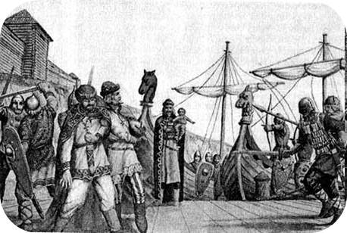
Никоновская летопись, компиляция различных источников XVI века, приводит более подробный рассказ об этом захвате. Олег высадил часть своей дружины на берег, обговорив тайный план действий. Сам, притворившись больным, остался в ладье и послал к Аскольду и Диру извещение, что везёт много бисера и украшений, а также имеет важный разговор к князьям. Когда те влезли в ладью, будто бы больной Олег сказал: «Аз есмь Олег князь, а се есть Рюриков Игорь княжичь» — и тут же убил Аскольда и Дира.

Slide 6
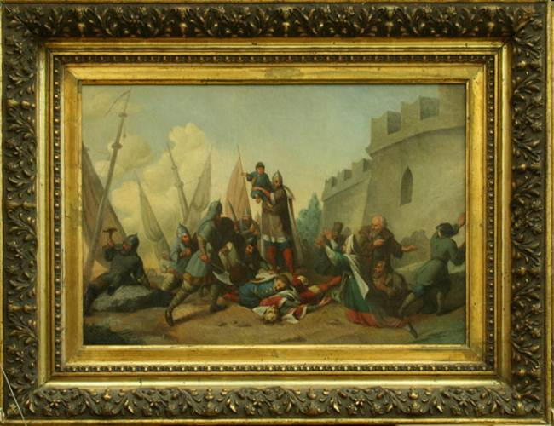

Slide 7
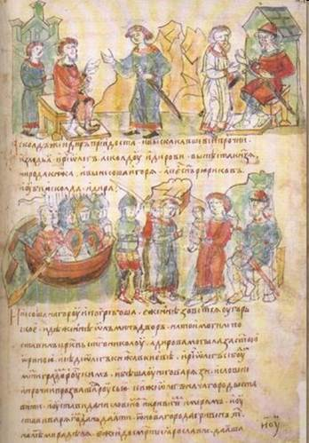
Киев показался Олегу удобным своим расположением, и он перебрался туда с дружиной, объявив: «Да будет Киев матерью городов русских». Тем самым он объединил два основных центра восточных славян (северный и южный). По этой причине именно Олега, а не Рюрика иногда считают создателем Древнерусского государства (Киевской Руси).

Slide 8
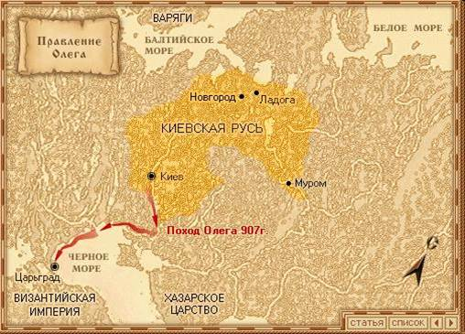
В течение следующих двадцати пяти лет деятельность Олега связана с расширением своей державы. Он подчинил Киеву древлян, северян, радимичей.

Slide 9
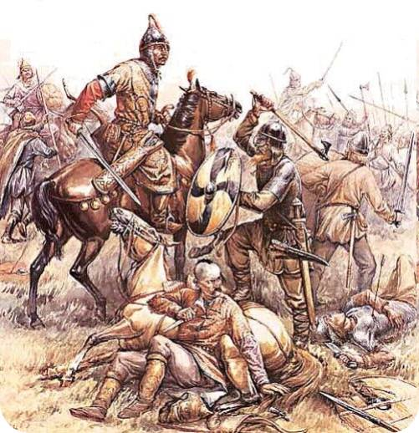
Два последних племенных союза являлись данниками Хазарского каганата. По преданию Олег будто бы сказал: «Я неприятель им, а с вами у меня никакой вражды. Не давайте хазарам, но платите мне». Затем Олег воевал с самыми южными восточно-славянскими племенами уличей и тиверцев.

Slide 10
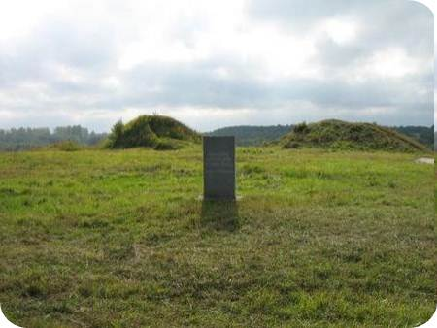
Обстоятельства смерти Вещего Олега противоречивы. По киевской версии его могила находится в Киеве на горе Щековице. Новгородская летопись помещает его могилу в Ладоге, но также говорит, что он ушёл «за море». В обоих вариантах присутствует легенда о смерти от змеиного укуса.

